Slide 1
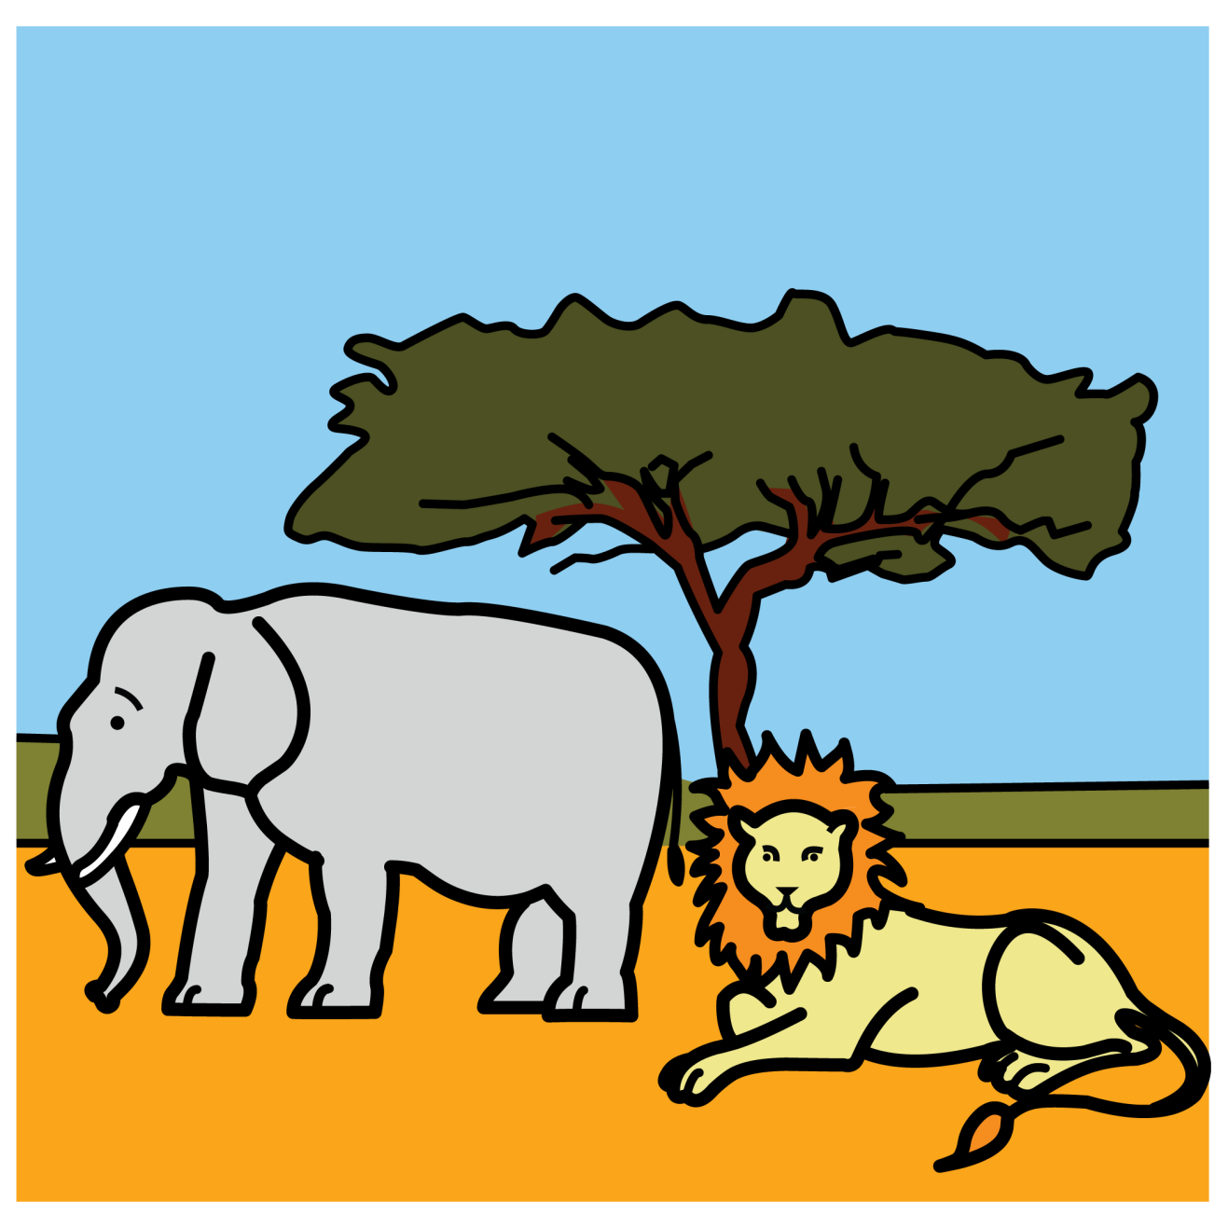
SALVAJES
Autor pictogramas: Sergio Palao Procedencia: ARASAAC (www.arasaac.org) Licencia: CC (BY-NC-SA)
Autores: José Manuel Marcos, David Romero

Slide 2
DOMÉSTICOS
Autor pictogramas: Sergio Palao Procedencia: ARASAAC (www.arasaac.org) Licencia: CC (BY-NC-SA)
Autores: José Manuel Marcos, David Romero

Slide 3
MAMÍFEROS
Autor pictogramas: Sergio Palao Procedencia: ARASAAC (www.arasaac.org) Licencia: CC (BY-NC-SA)
Autores: José Manuel Marcos, David Romero

Slide 4
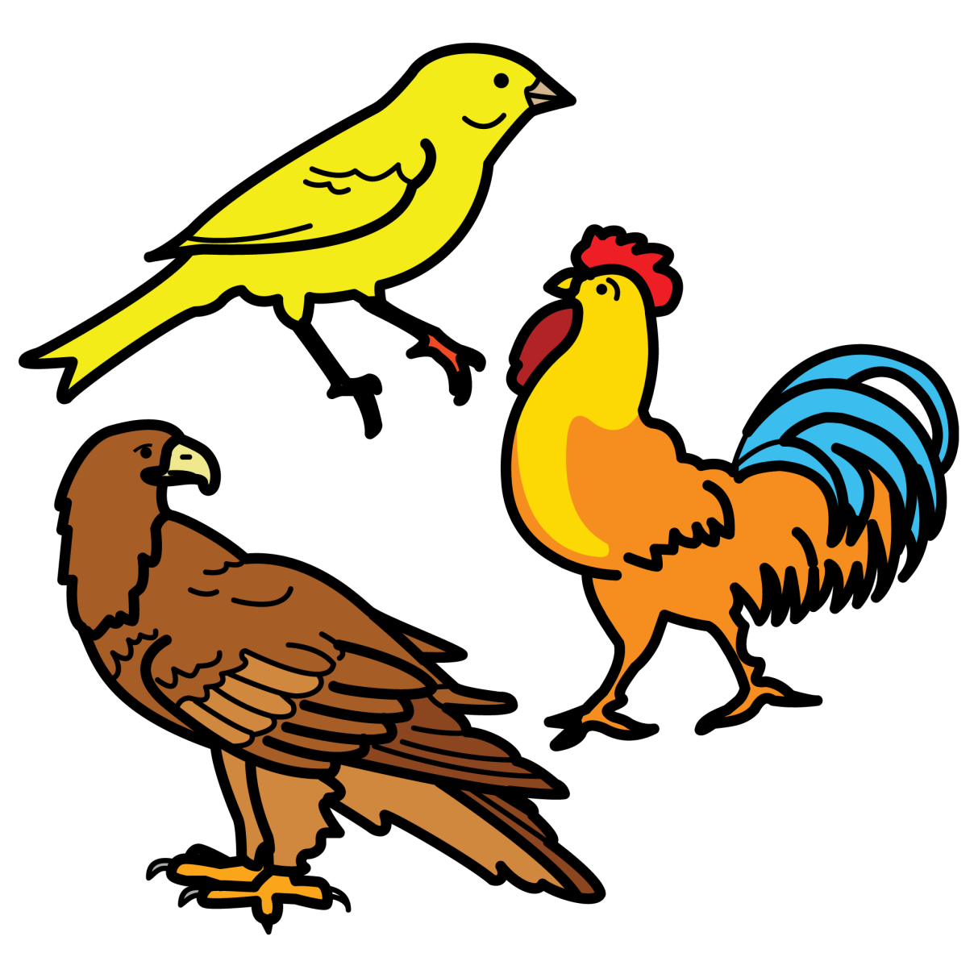
AVES
Autor pictogramas: Sergio Palao Procedencia: ARASAAC (www.arasaac.org) Licencia: CC (BY-NC-SA)
Autores: José Manuel Marcos, David Romero

Slide 5
REPTILES
Autor pictogramas: Sergio Palao Procedencia: ARASAAC (www.arasaac.org) Licencia: CC (BY-NC-SA)
Autores: José Manuel Marcos, David Romero

Slide 6
PECES
Autor pictogramas: Sergio Palao Procedencia: ARASAAC (www.arasaac.org) Licencia: CC (BY-NC-SA)
Autores: José Manuel Marcos, David Romero

Slide 7
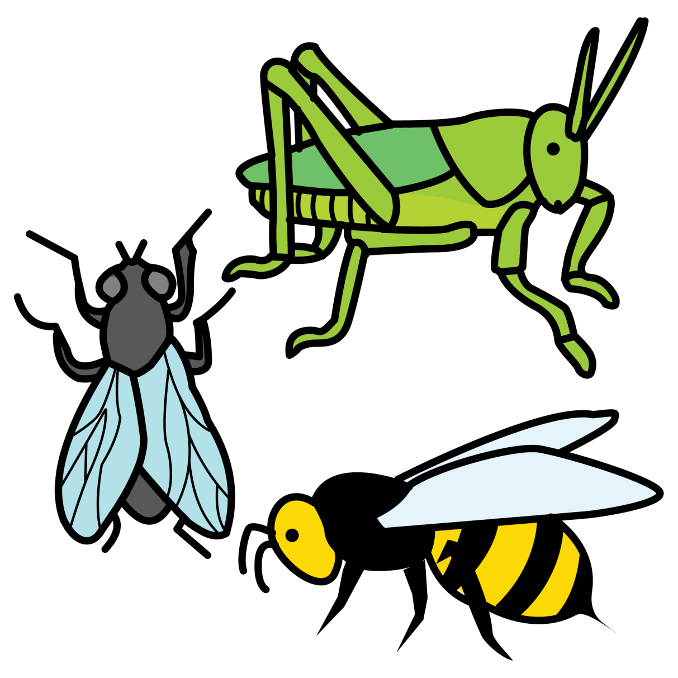
INSECTOS
Autor pictogramas: Sergio Palao Procedencia: ARASAAC (www.arasaac.org) Licencia: CC (BY-NC-SA)
Autores: José Manuel Marcos, David Romero

Slide 8
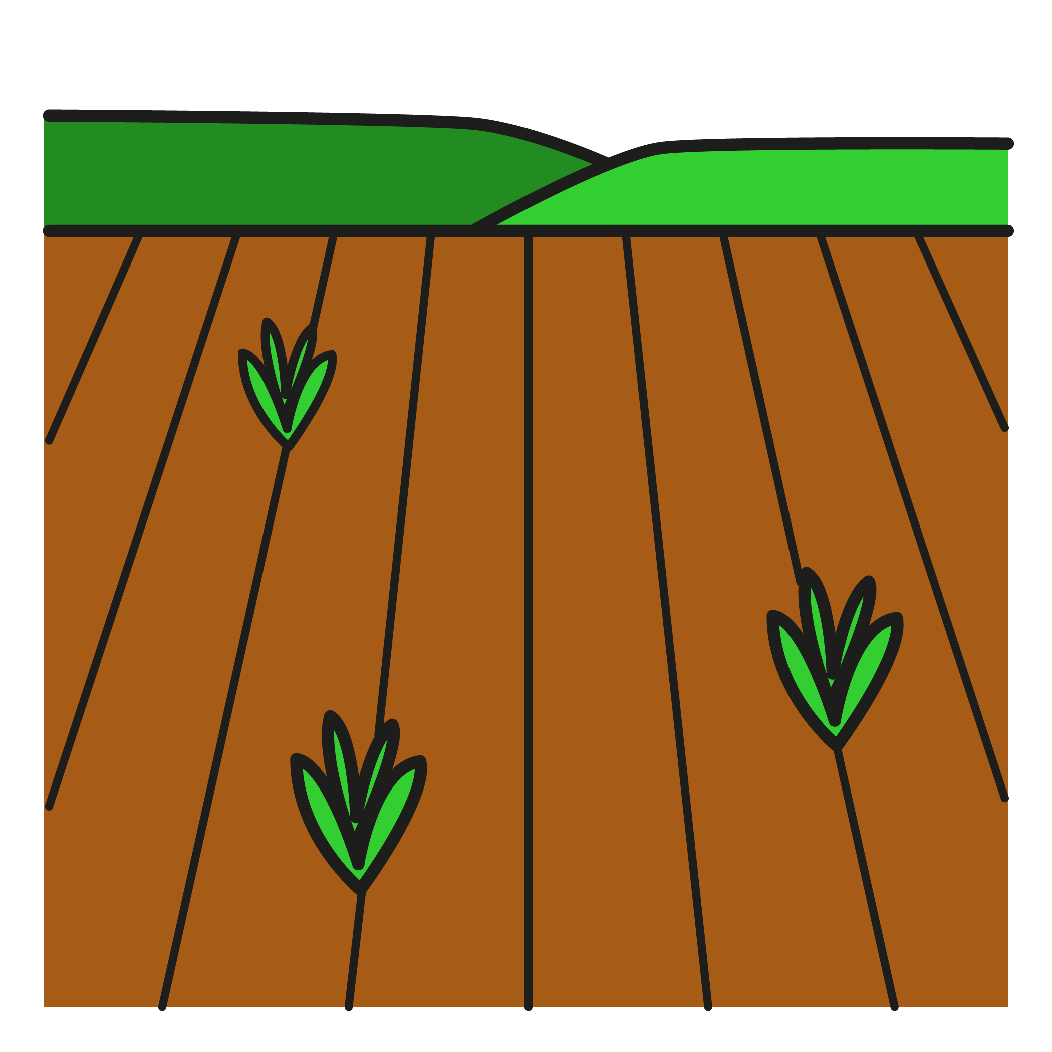
TIERRA
Autor pictogramas: Sergio Palao Procedencia: ARASAAC (www.arasaac.org) Licencia: CC (BY-NC-SA)
Autores: José Manuel Marcos, David Romero

Slide 9
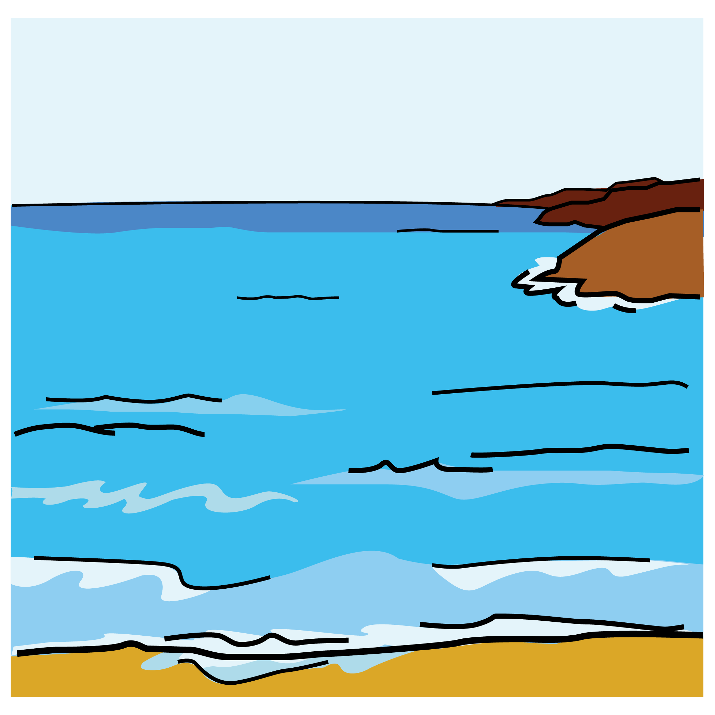
AGUA
Autor pictogramas: Sergio Palao Procedencia: ARASAAC (www.arasaac.org) Licencia: CC (BY-NC-SA)
Autores: José Manuel Marcos, David Romero

Slide 10
AIRE
Autor pictogramas: Sergio Palao Procedencia: ARASAAC (www.arasaac.org) Licencia: CC (BY-NC-SA)
Autores: José Manuel Marcos, David Romero

